Slide 1
MEIO AMBIENTE EM FOCO

Slide 2
De acordo com a Lei 9.795/99 da Política Nacional do Meio Ambiente é obrigatório a presença da educação ambiental em todo processo educativo.
Meio Ambiente
O que é o meio ambiente:
O meio ambiente envolve todas as coisas com vida e sem vida que existem na Terra ou em alguma região dela e que afetam os outros ecossistemas existentes e a vida dos seres humanos.
O meio ambiente pode ter diversos conceitos, que são identificados pelos componentes que fazem parte dele. Conheça os mais importantes:

Slide 6
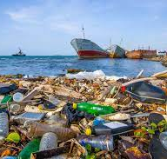

Slide 7
